Slide 1
Организация маркетинговой деятельности
Презентацию выполнила
студентка II курса ГБОУ СПО Баймакский сельскохозяйственный техникум
Самикаева О.М.

Slide 2
Организация маркетинговой деятельности на предприятии и управление маркетингом
Маркетинг как концепция и функция бизнеса.
Организационная структура отдела (службы) маркетинга на предприятии.
Виды организации маркетинговых служб на предприятии.
Система маркетингового планирования.
Концепции управления маркетингом.
Управление маркетингом.

Slide 3
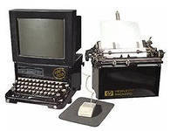
«Маркетинг – управленческая концепция» Ф. Котлер
Маркетинг на предприятии проявляется как:
глобальная (все охватывающая ) деятельность компании
одна из функций компании (наряду с другими)

Slide 4
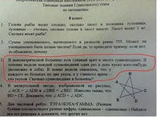
Организация маркетинга
- это структурное построение для управления маркетинговыми функциями, устанавливающее подчиненность и ответственность за выполнение тех или иных заданий.

Slide 5
Виды организации маркетинговых служб
функциональная организация маркетинговых служб
организация маркетинговых служб по товарам
организация маркетинговых служб по рынкам (регионам)
матричная организация маркетинговых служб
Выбор вида организации маркетинговой службы зависит от специфики и особенностей предприятия, товара (его ассортимента) и рынков, охваченных продукцией предприятия.

Slide 6
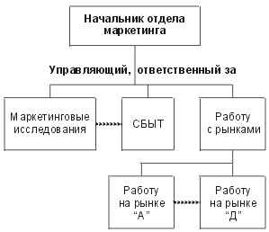
Функционально-рыночная организация
— организационная структура управления маркетингом, в которой функциональные маркетинговые службы предприятия вырабатывают и координируют осуществление некоторых единых для предприятия целей и задач маркетинга.

Slide 7
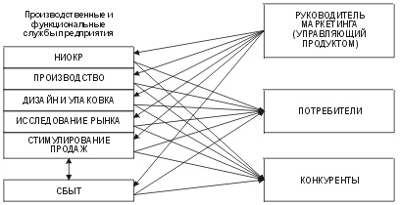
К числу таких требований относятся:
Системность знаний, большая эрудиция и широкий кругозор.
Коммуникабельность.
Стремление к новому, высокая степень динамизма.
Дипломатичность, умение гасить конфликты. (Если руководители маркетинговых служб не будут удовлетворять этому требованию, то в организации сложится невыносимый психологический климат.)

Slide 8
Детальность по управлению продуктом включает:
планирование продуктовой стратегии;
прогнозирование объема продаж;
мониторинг характеристик продукции;
рекламу;
стимулирование продаж;
маркетинговые исследования;
выбор марки продукта, упаковки и этикеток;
разработку новых продуктов и совершенствование выпускаемых;
ценообразование;
учет материальных запасов и организацию складских помещений;
распределение;
сбыт продукции (поддержание заинтересованности среди сотрудников сбытовых служб).

Slide 9
Матричный метод распределения задач, прав и ответственности обладает рядом достоинств:
облегчается поиск и ликвидация "управленческого вакуума" (отсутствие выполнения определенного направления маркетинговой деятельности, одной из обязательных функций);
достигается наглядность процедур подготовки, принятия и реализации маркетинговых решений;
возможность выявить элементы системы управления маркетингом, работающие с недогрузкой или перегрузкой;
простота реализации данного метода;
персональное и коллегиальное признание полученного распределения задач, прав и ответственности в системе управления маркетингом при утверждении результатов применения данного метода;
легкость составления по полученным результатам положений и должностей.

Slide 10
Основные функции руководителя маркетинга
выбор целей и стратегий маркетинговой деятельности, определение необходимых для этого ресурсов;
разработка детализированных планов маркетинговой деятельности, в том числе сбыта;
оценка результатов маркетинговой деятельности;
подбор, обучение и консультирование сотрудников маркетинговых служб;
выработка и проведение единой маркетинговой политики в организации.

Slide 11
Процесс управления маркетингом включает:
Анализ рыночных возможностей
Маркетинговые исследования
Маркетинговая среда
Рынки индивидуальных потребителей
Рынки предприятий
Отбор целевых рынков
Определение объемов спроса
Сегментирование рынка
Позиционирование товара на рынке
Разработка комплекса маркетинга
Разработка товара
Определение цены на товар
Методы распространения товаров
Продвижение товаров
Осуществление маркетинговых мероприятий
Планирование и контроль маркетинговых мероприятий

Slide 12
Модель выбора целевого рынка:
1. Оценка доступности сегмента рынка по следующим факторам: - принципиальная возможность сбыта (географическое положение, уровень развития инфраструктуры, транспортного сообщения, энергоснабжения); - стабильность политической обстановки; - условия торговли; - каналы сбыта; - возможность получения рыночной информации; - активность конкурентов; - перспективы развития местного производства. 2. Оценка потенциала рынка: - оценка емкости сегмента и тенденций ее изменения; - оценка способности рынка обеспечить высокий долговременный доход на вложенный капитал.

Slide 13
3. Оценка возможностей освоения сегмента рынка: - оценка рисков; - анализ соответствия товара рыночным требованиям (нормы, стандарты сертификация), проверка патентной чистоты; - оценка критериев покупателей и конкурентоспособности товара; - изучение позиций и возможностей конкурентов; - определение возможности разработки программы маркетинга, неуязвимой для конкурентов; - выявление своих сильных и слабых сторон, ключевых факторов успеха; - позиционирование товара и фирмы; - анализ тенденций развития рынка, отрасли; - определение возможного объема продаж, возможной цены и расчет доходов; - разработка программы маркетинга и расчет затрат, связанных с ее реализацией; - принятие решения о выборе на основе сравнения доходов и затрат.

Slide 14
Благодарю за внимание

